Slide 1
¿Qué hacemos con la basura?
2º Año
E.P.E.T Nº 9 «Josefa Miguel de Tubío»
JACINTO ARAUZ

Slide 2
El cuidado del ambiente es la mayor urgencia que tenemos las sociedades que habitamos el planeta, y para poder actuar, primero quisimos aprender acerca de la basura que generamos a diario en nuestros hogares.

Slide 3
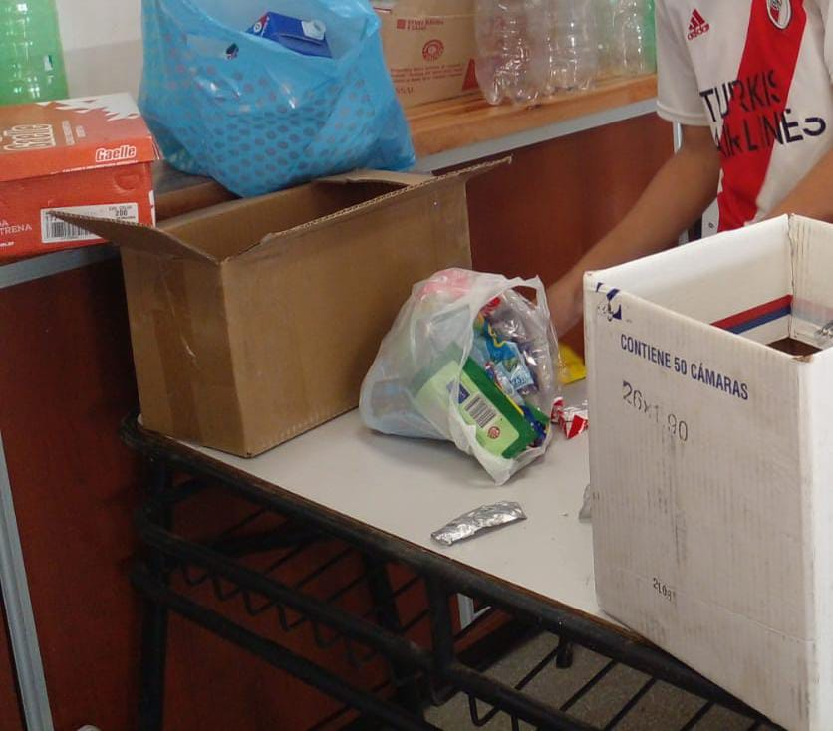
Comenzamos acopiando residuos sólidos secos, luego los separamos según su composición.

Slide 4
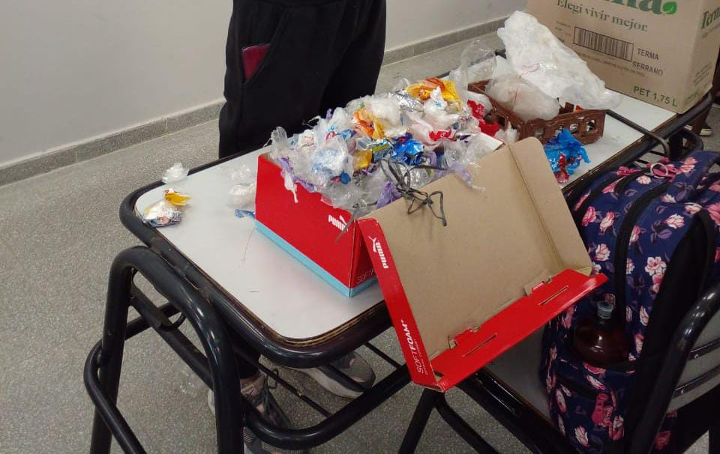
Clasificación de los plásticos:
Los plásticos son uno de los materiales más abundantes, por lo tanto, generan mayor cantidad de basura y contaminación.
Para poder conocerlos, investigamos su composición y descubrimos que hay siete clases diferentes de plásticos:

Slide 5
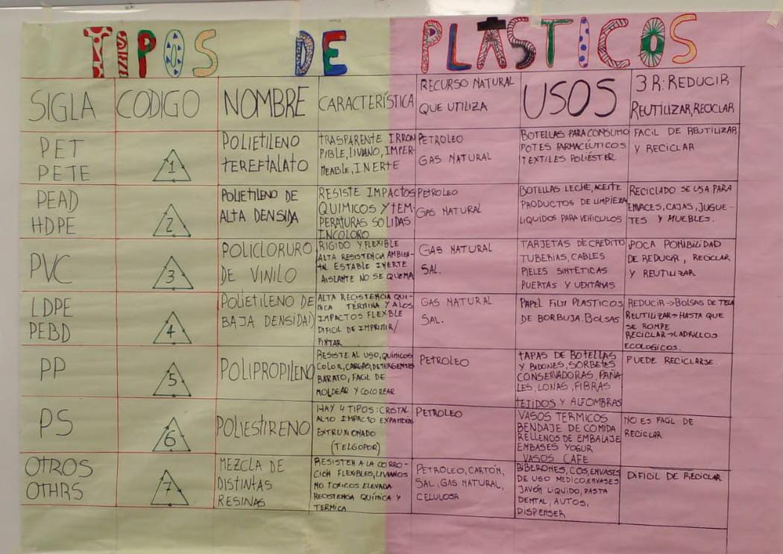
Cada plástico se identifica con un código impreso:

Slide 6
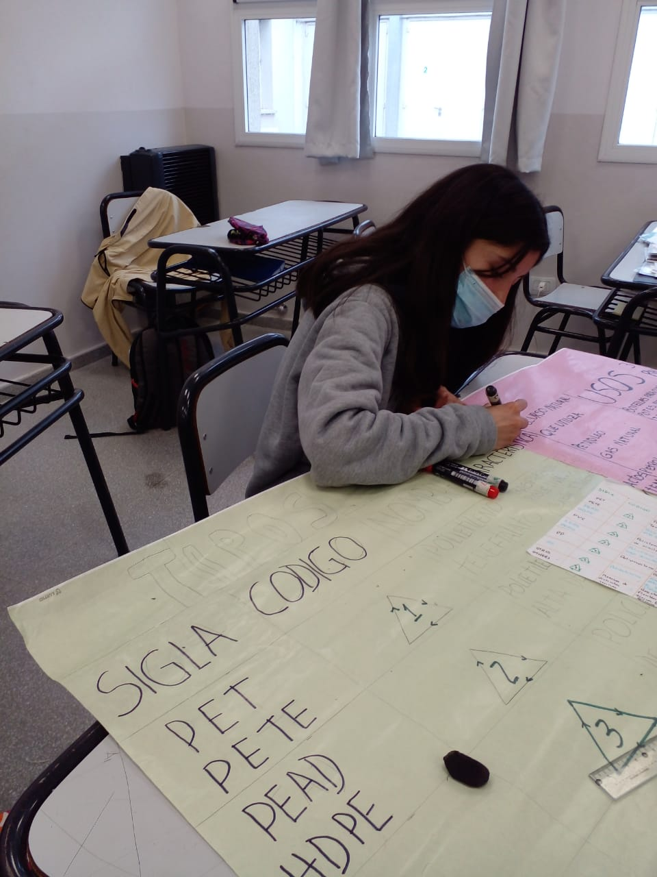
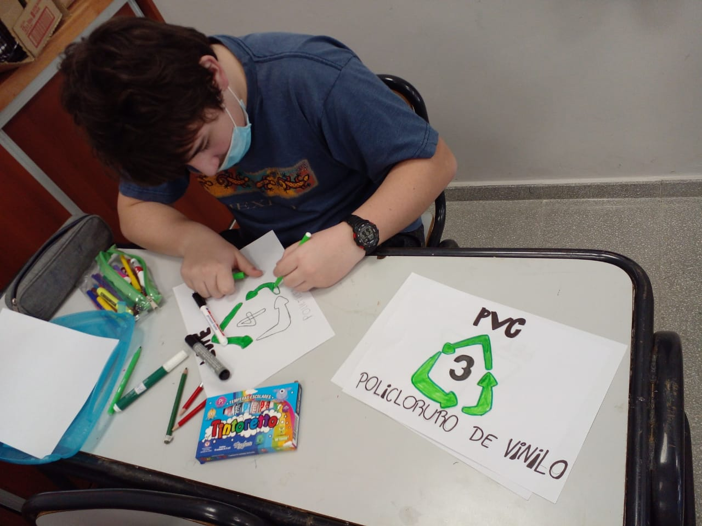
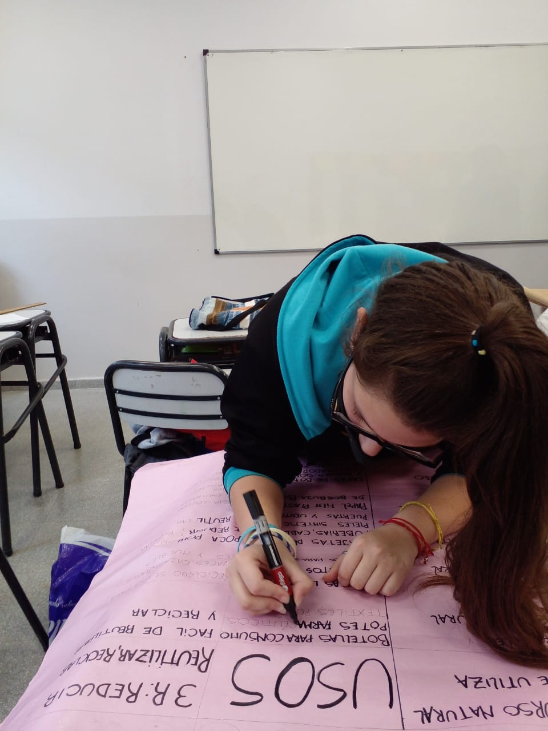
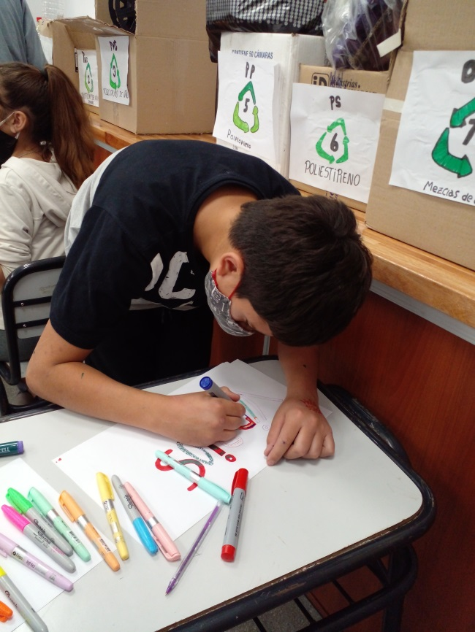
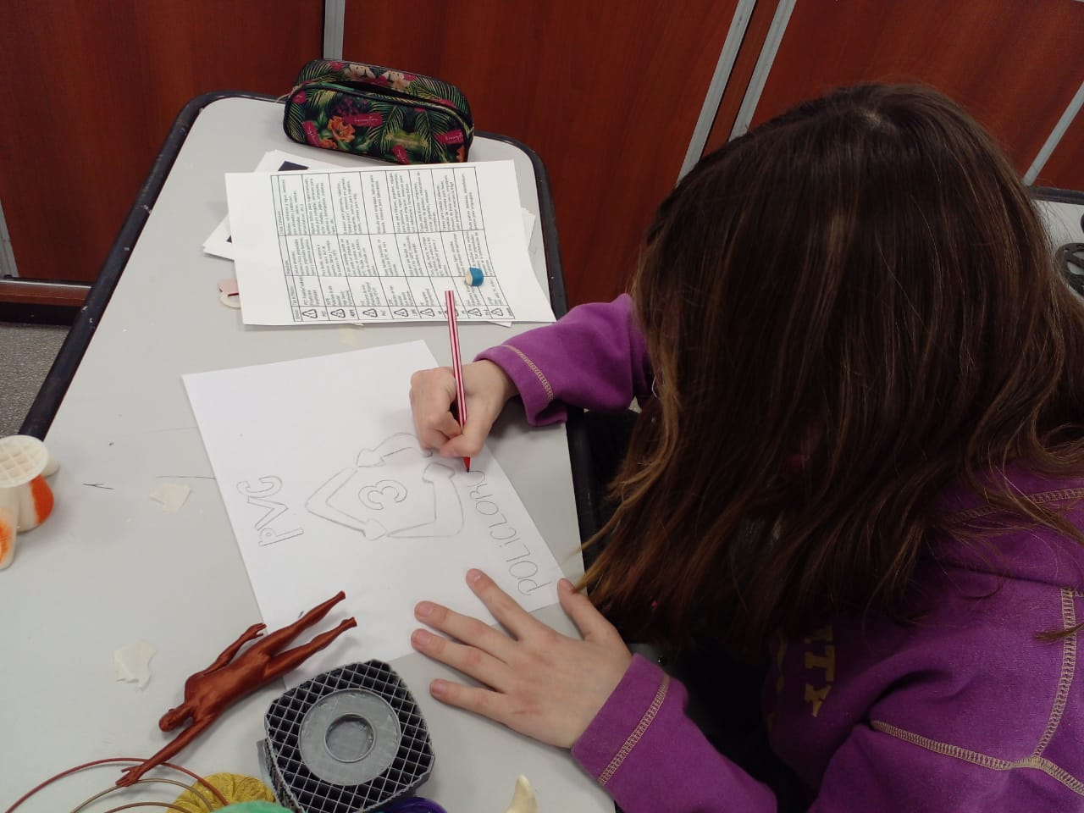

Slide 7
Dentro de los residuos sólidos urbanos, también estudiamos la composición de latas, papel, cartón, colillas de cigarrillos y pilas. Además, la contaminación y el impacto ambiental que generan si no se los recupera, van al basurero.

Slide 8
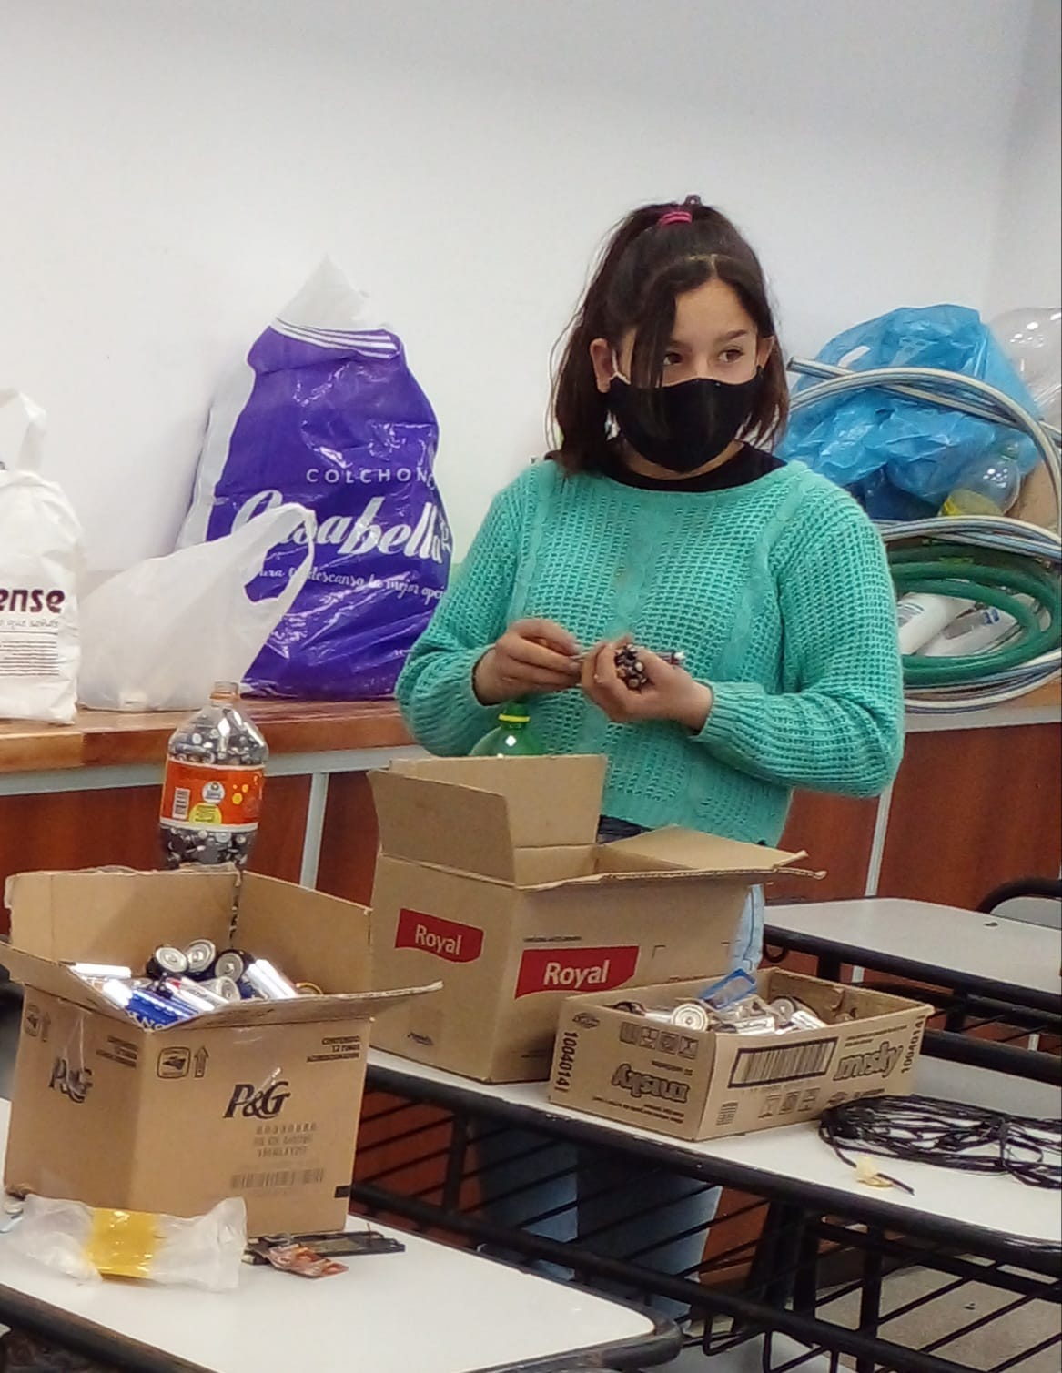
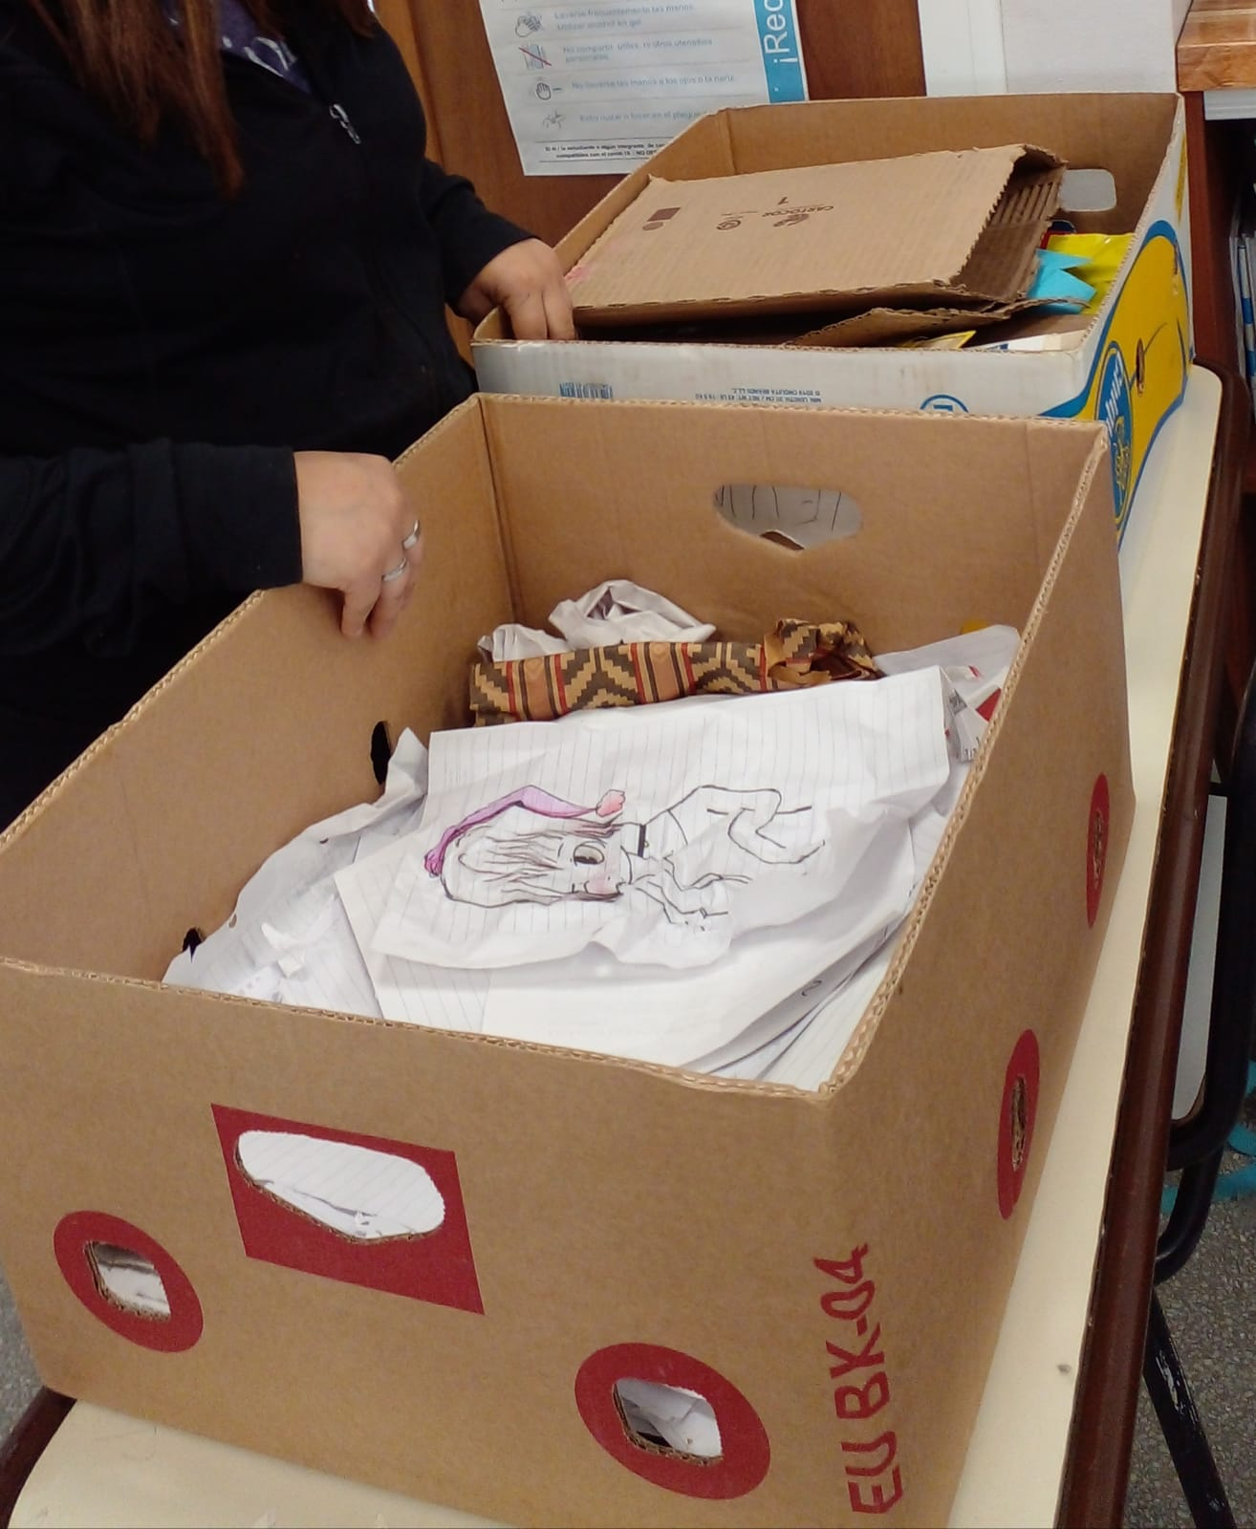
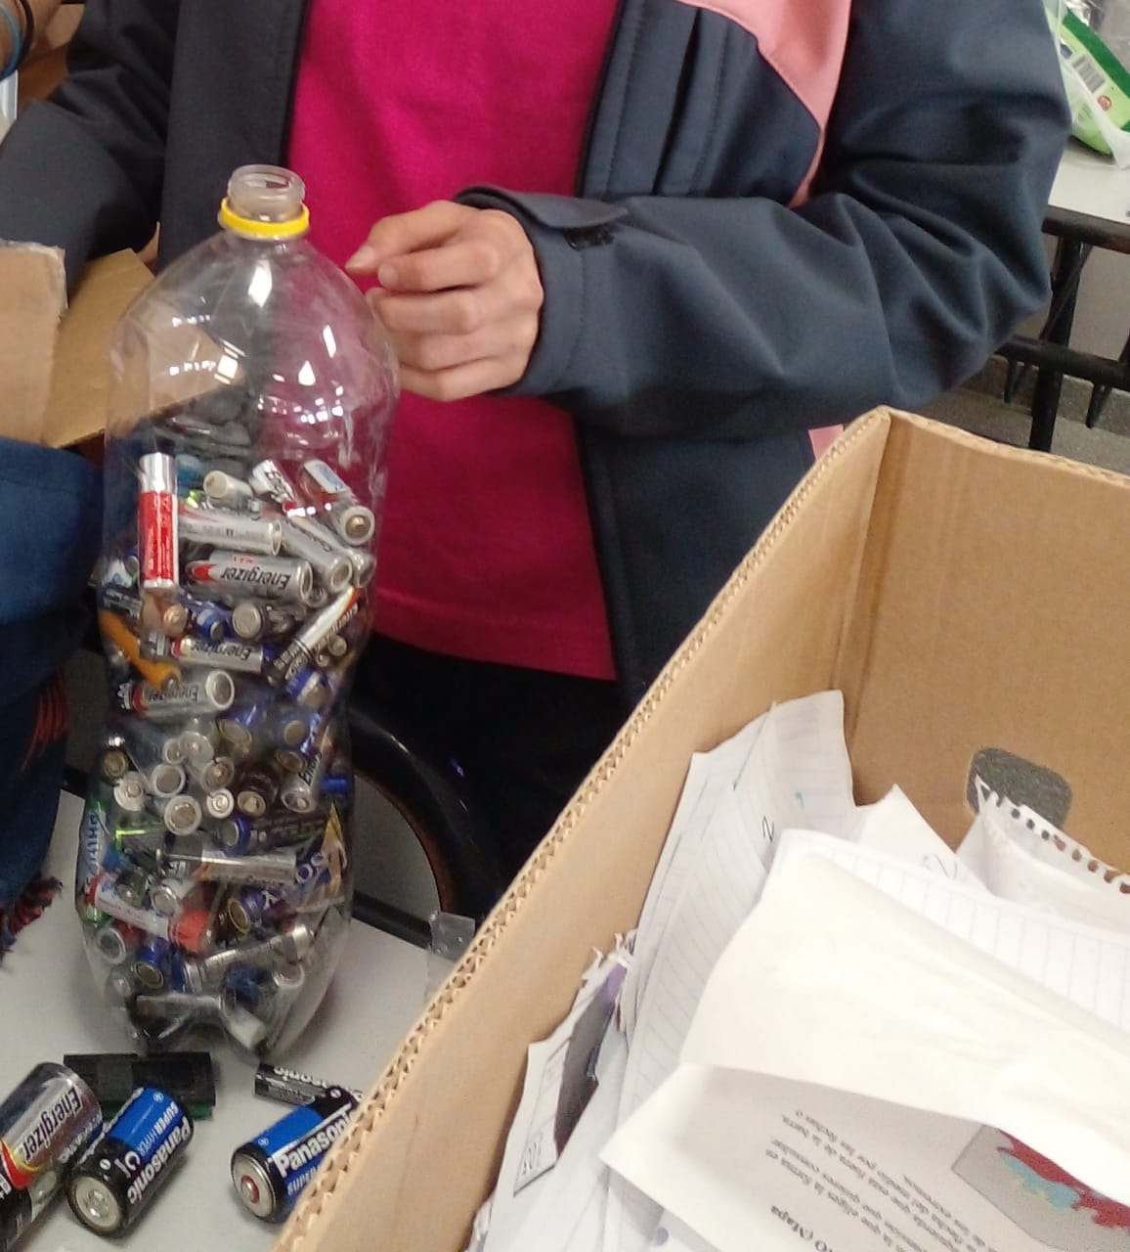

Slide 9
3 R: Reducir, Reutilizar, Reciclar.
La mejor manera de cuidar el ambiente es
Reducir la cantidad de productos que consumimos.
Reutilizar cuántas veces se pueda antes de desecharlos.
Reciclar, darles una nueva oportunidad de utilización a los mismos materiales.

Slide 10
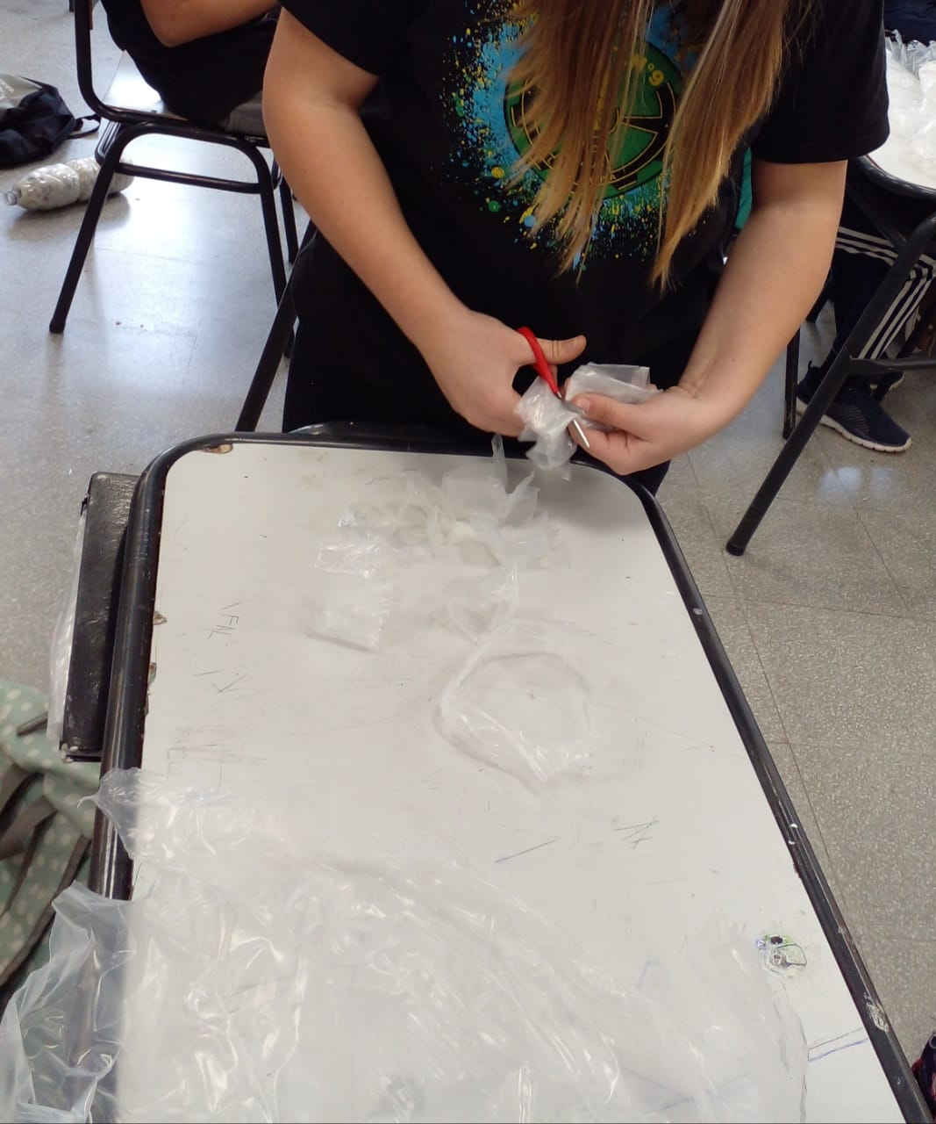
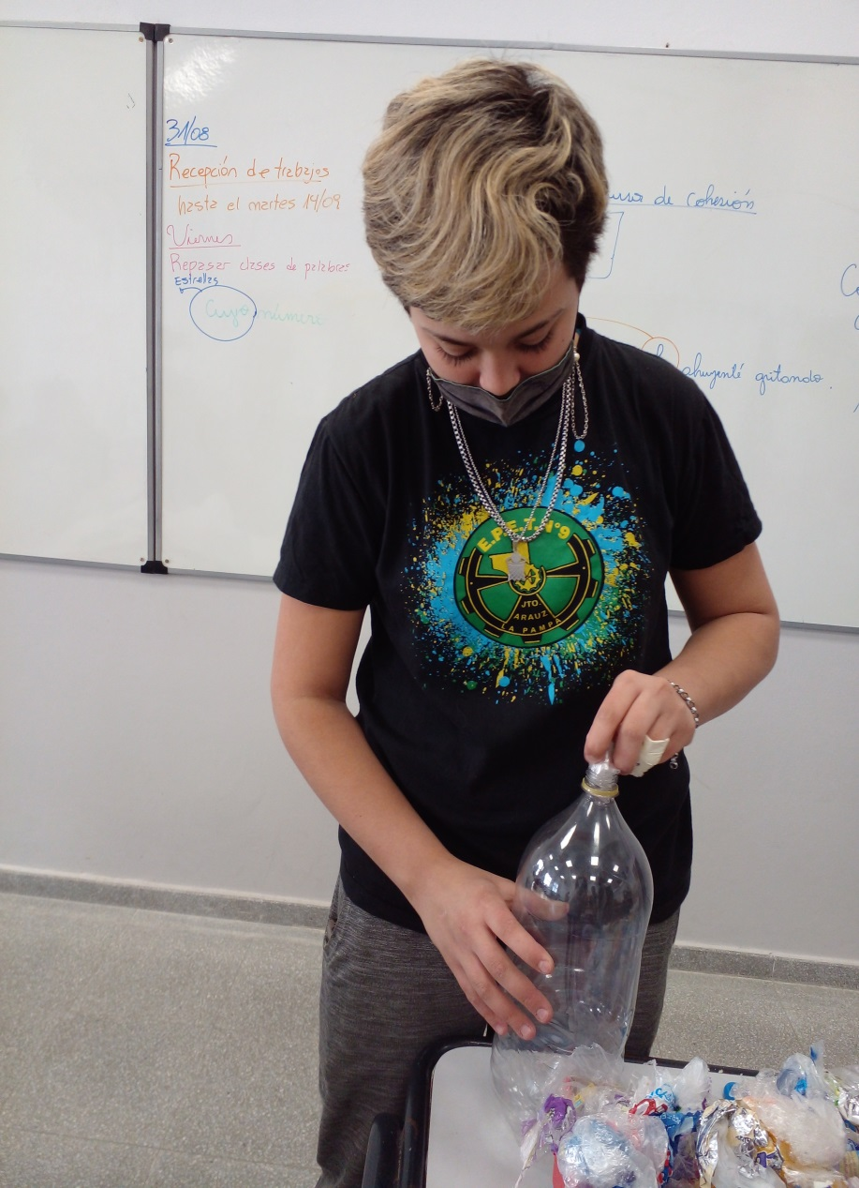
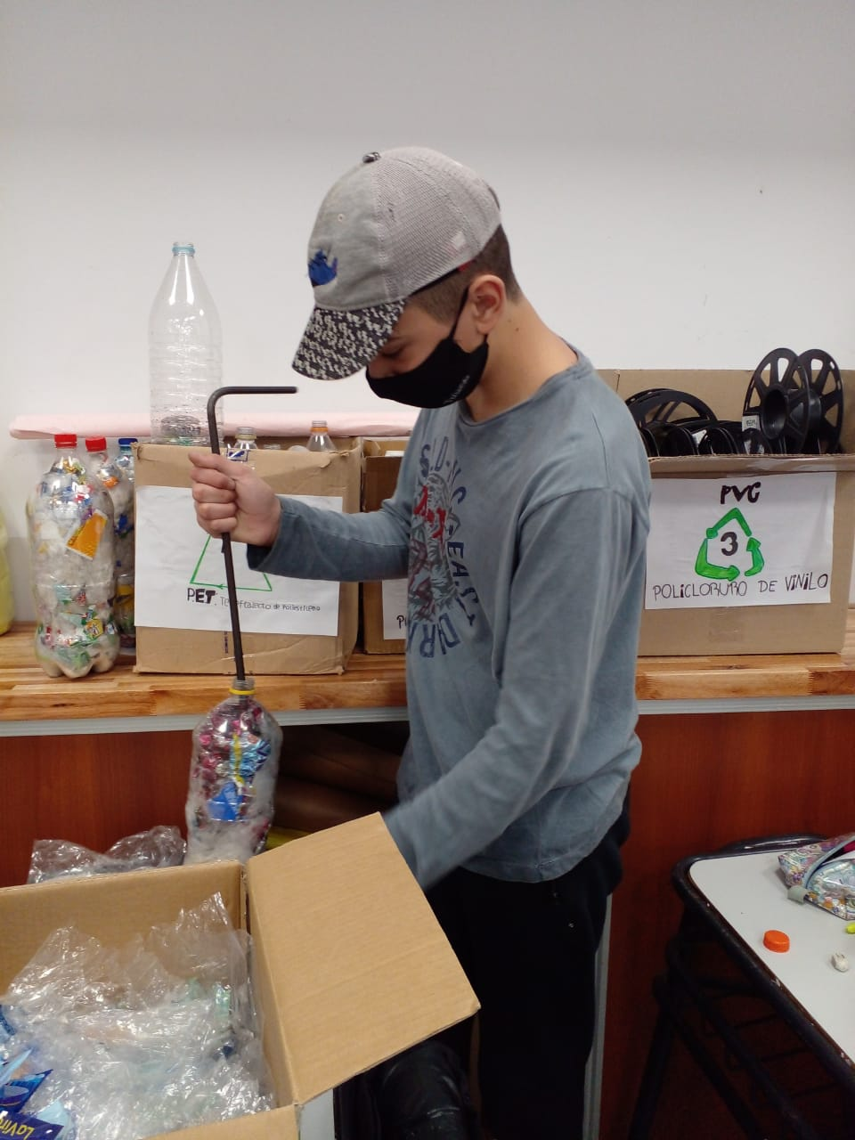
Fabricamos ecoladrillos: reutilizamos envases PET, los rellenamos con plásticos blandos que no se pueden reutilizar.

Slide 11
